Slide 1

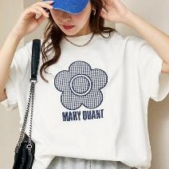
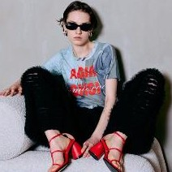
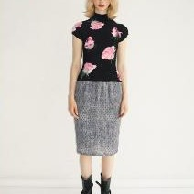
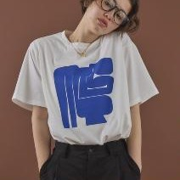
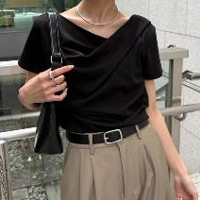
ZOZOTOWN · WOMEN T-SHIRT TOP 50
여성 티셔츠/컷소
인기 랭킹 50 · 사진 그룹핑
전체 세대 · 50개 상품을 가격·프린트·유형·브랜드 관점으로 그룹핑
기준 2026.08.12 · zozo.jp 여성 티셔츠 실시간 판매 랭킹 Top 50

Slide 2
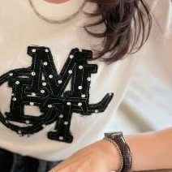
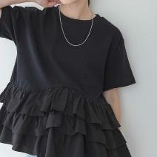
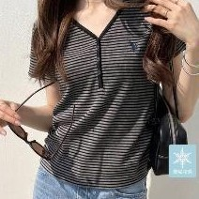
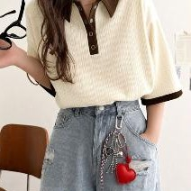
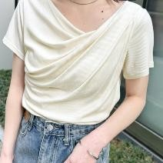
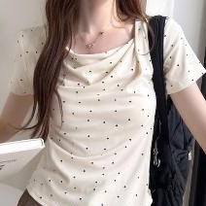
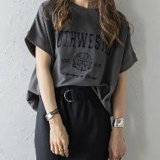
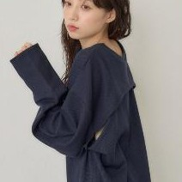
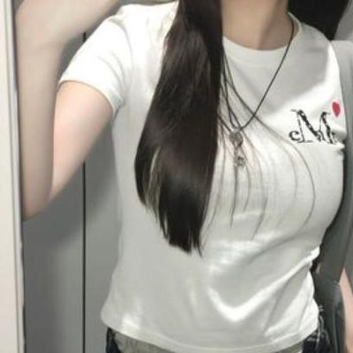
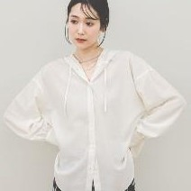
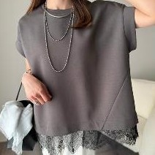
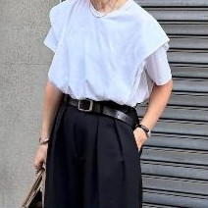
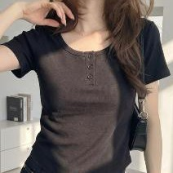
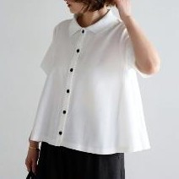

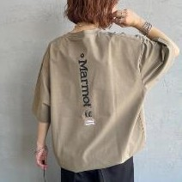
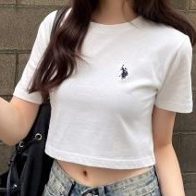
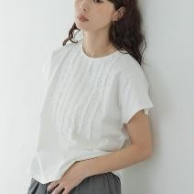
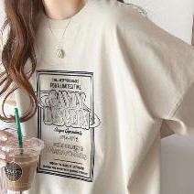
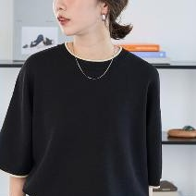
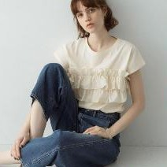
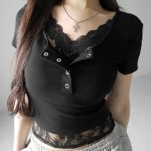
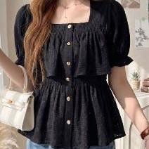
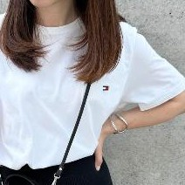
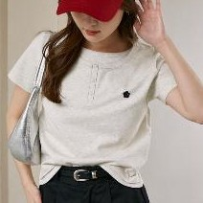
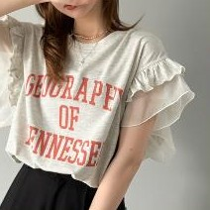
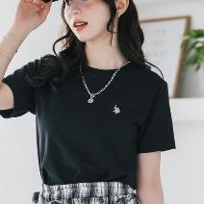
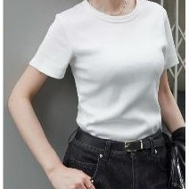
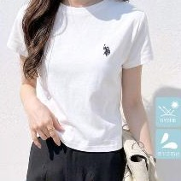
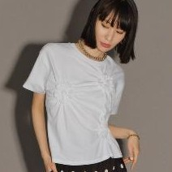
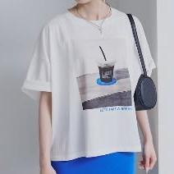
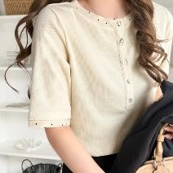
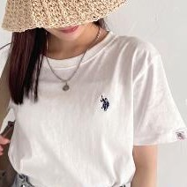

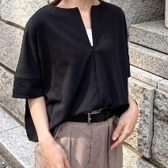
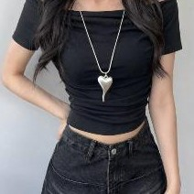
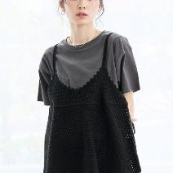
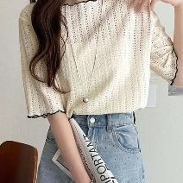
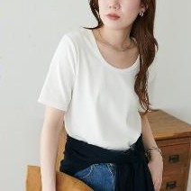
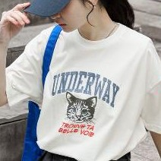
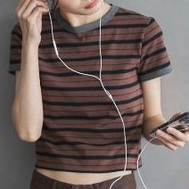

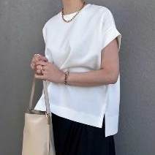
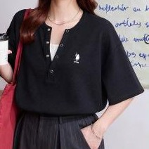
RANKING
Top 50 전체 그리드 (판매순)
1
2
3
4
5
6
7
8
9
10
11
12
13
14
15
16
17
18
19
20
21
22
23
24
25
26
27
28
29
30
31
32
33
34
35
36
37
38
39
40
41
42
43
44
45
46
47
48
49
50
판매 랭킹 1위(좌상단) → 50위. 가로 10개 × 세로 5줄.
2

Slide 3
PERSPECTIVE · 가격
가격대별 그룹핑 (Top 50)
~ ¥1,999 11개 · 가성비존
3
6
21
23
32
37
38
43
45
47
50
¥2,000~2,999 12개
7
9
10
17
19
26
27
28
31
33
40
41
¥3,000~3,999 11개 · 메인존
5
8
12
13
22
25
34
39
44
46
49
¥4,000~5,999 11개
2
4
14
15
16
18
20
24
30
35
42
¥6,000 이상 5개 · 디자이너존
1
11
29
36
48
저가(~¥1,999) 11개 · 중가(¥2,000~3,999) 23개 · ¥4,000+ 16개 · 평균 ¥3,563 / 중앙값 ¥3,195.5 (Top 50 기준)
3

Slide 4
PRINT · 프린트/패턴
무지·솔리드 (1/3)
프린트·로고 없음(소재·핏으로 차별화) · 25개
4
6
7
8
11
URBAN RESEARCH Sonny Label
classicalelf
RANAN
NOGLE
Kastane
¥4,158
¥1,999
¥2,399
¥3,960
¥7,590
13
15
16
17
18
GLOBAL WORK
Emma Taylor
ISOOK
Ada.
Bonjour Sagan
¥3,192
¥4,950
¥4,979
¥2,200
¥5,346
4

Slide 5
PRINT · 프린트/패턴
무지·솔리드 (2/3)
프린트·로고 없음(소재·핏으로 차별화) · 25개
22
24
25
26
27
URBAN RESEARCH Sonny Label
FREAK'S STORE
URBAN RESEARCH Sonny Label
me+em select
Ada.
¥3,575
¥4,245
¥3,465
¥2,999
¥2,990
33
35
37
40
41
Re:EDIT
yae
classicalelf
RANAN
LADY LIKE
¥2,799
¥5,236
¥1,299
¥2,699
¥2,319
5

Slide 6
PRINT · 프린트/패턴
무지·솔리드 (3/3)
프린트·로고 없음(소재·핏으로 차별화) · 25개
42
43
44
47
coen
classicalelf
DISCOAT
Meiru
¥4,510
¥999
¥3,300
¥1,999
49
Emma Taylor
¥3,850
6

Slide 7
PRINT · 프린트/패턴
스몰 로고·원포인트
가슴 작은 로고/자수 · 8개
12
21
28
30
MUCENT
U.S. POLO ASSN.
TOMMY HILFIGER
MARY QUANT
¥3,131
¥1,890
¥2,999
¥4,796
32
34
38
50
U.S. POLO ASSN.
U.S. POLO ASSN.
U.S. POLO ASSN.
U.S. POLO ASSN.
¥999
¥3,199
¥1,990
¥1,760
7

Slide 8
PRINT · 프린트/패턴
빅 로고
크고 대담한 브랜드 로고 · 2개
2
3
MIRROR STOKE
mily bilet
¥4,400
¥1,799
8

Slide 9
PRINT · 프린트/패턴
레터링·바시티
텍스트·슬로건·칼리지 · 6개
1
10
20
23
EIMY ISTOIRE
Bonjour Sagan
Marmot
Java
¥8,910
¥2,530
¥5,588
¥1,999
31
39
mily bilet
FREAK'S STORE
¥2,499
¥3,394
9

Slide 10
PRINT · 프린트/패턴
그래픽·아트
회화·캐릭터·심볼 · 4개
19
36
45
48
VIVID LADY
PUAL CE CIN
MONO-MART
MAISON SPECIAL
¥2,200
¥6,930
¥990
¥8,855
10

Slide 11
PRINT · 프린트/패턴
플라워·꽃
꽃 그래픽 (Mardi 홈그라운드) · 2개
14
29
MARY QUANT
musubore
¥4,495
¥6,930
11

Slide 12
PRINT · 프린트/패턴
도트
9
Ada.
¥2,200
12

Slide 13
PRINT · 프린트/패턴
보더·스트라이프
5
46
U.S. POLO ASSN.
feepur
¥3,299
¥3,300
13

Slide 14
FORM · 실루엣·핏·넥라인 (프린트와 별개 축)
헨리·폴로넥
버튼 플래킷/카라 넥라인 · 6개
5
6
17
26
U.S. POLO ASSN.
classicalelf
Ada.
me+em select
¥3,299
¥1,999
¥2,200
¥2,999
37
50
classicalelf
U.S. POLO ASSN.
¥1,299
¥1,760
14

Slide 15
FORM · 실루엣·핏·넥라인 (프린트와 별개 축)
러플·프릴·레이스
페미닌 디테일 · 3개
4
25
31
URBAN RESEARCH Sonny Label
URBAN RESEARCH Sonny Label
mily bilet
¥4,158
¥3,465
¥2,499
15

Slide 16
FORM · 실루엣·핏·넥라인 (프린트와 별개 축)
퍼프·플리츠·볼륨
볼륨·주름 소매 · 2개
27
29
Ada.
musubore
¥2,990
¥6,930
16

Slide 17
FORM · 실루엣·핏·넥라인 (프린트와 별개 축)
드레이프·트위스트·오프숄더
비대칭·주름 실루엣 · 4개
7
8
9
35
RANAN
NOGLE
Ada.
yae
¥2,399
¥3,960
¥2,200
¥5,236
17

Slide 18
FORM · 실루엣·핏·넥라인 (프린트와 별개 축)
크롭
짧은 기장·미드리프 · 3개
12
21
41
MUCENT
U.S. POLO ASSN.
LADY LIKE
¥3,131
¥1,890
¥2,319
18

Slide 19
FORM · 실루엣·핏·넥라인 (프린트와 별개 축)
슬림·타이트핏
몸에 붙는 핏 (넥·소매 특이 디테일 없음) · 7개
1
3
19
33
EIMY ISTOIRE
mily bilet
VIVID LADY
Re:EDIT
¥8,910
¥1,799
¥2,200
¥2,799
34
46
47
U.S. POLO ASSN.
feepur
Meiru
¥3,199
¥3,300
¥1,999
19

Slide 20
FORM · 실루엣·핏·넥라인 (프린트와 별개 축)
레귤러핏
표준 핏·기본 크루넥 (넥·소매 특이 디테일 없음) · 10개
2
14
16
22
24
MIRROR STOKE
MARY QUANT
ISOOK
URBAN RESEARCH Sonny Label
FREAK'S STORE
¥4,400
¥4,495
¥4,979
¥3,575
¥4,245
28
30
32
39
44
TOMMY HILFIGER
MARY QUANT
U.S. POLO ASSN.
FREAK'S STORE
DISCOAT
¥2,999
¥4,796
¥999
¥3,394
¥3,300
20

Slide 21
FORM · 실루엣·핏·넥라인 (프린트와 별개 축)
세미오버·루즈핏 (1/2)
넉넉하지만 드롭숄더까지는 아닌 핏 · 11개
10
11
13
15
18
Bonjour Sagan
Kastane
GLOBAL WORK
Emma Taylor
Bonjour Sagan
¥2,530
¥7,590
¥3,192
¥4,950
¥5,346
36
38
40
42
43
PUAL CE CIN
U.S. POLO ASSN.
RANAN
coen
classicalelf
¥6,930
¥1,990
¥2,699
¥4,510
¥999
21

Slide 22
FORM · 실루엣·핏·넥라인 (프린트와 별개 축)
세미오버·루즈핏 (2/2)
넉넉하지만 드롭숄더까지는 아닌 핏 · 11개
49
Emma Taylor
¥3,850
22

Slide 23
FORM · 실루엣·핏·넥라인 (프린트와 별개 축)
오버사이즈·드롭
드롭숄더·과감하게 큰 핏 · 4개
20
23
45
48
Marmot
Java
MONO-MART
MAISON SPECIAL
¥5,588
¥1,999
¥990
¥8,855
23

Slide 24
PERSPECTIVE · 브랜드
브랜드 유형별 그룹핑 (Top 50)
미국·글로벌 캐주얼 8개
5
20
21
28
32
34
38
50
디자이너·하이엔드 9개
1
11
14
15
29
30
36
48
49
일본 셀렉트·미들 12개
4
7
13
22
24
25
39
40
41
42
44
46
스트리트·K/트렌드 5개
2
8
12
16
19
저가·SPA·카탈로그 16개
3
6
9
10
17
18
23
26
27
31
33
35
37
43
45
47
브랜드→유형 매핑 기반. 매핑되지 않은 브랜드는 저가·SPA·카탈로그로 분류.
24

Slide 25
INSIGHTS
티셔츠 Top 50 요약
01
브랜드 초분산
02
가성비 + 디자이너 양극
Top 50 안에도 브랜드가 크게 흩어져 절대 강자가 없음 — 완전 경쟁 시장.
~2천엔대 가성비와 6천엔+ 고가(EIMY 1위 ¥8,910·MAISON SPECIAL 48위 등)가 공존.
03
핏이 관건 · 하나로 안 묶임
04
K·디자이너 브랜드 존재감
같은 반팔도 슬림·레귤러·세미오버·오버·크롭 핏이 공존. 「레귤러 하나」로 볼 수 없음 — 핏 구성 자체가 기획 포인트.
NOGLE(8위)·MIRROR STOKE(2위) K트렌드 + MARY QUANT(14위)·musubore(29위 아트) 등 그래픽·디자이너 브랜드.
※ 실시간 판매 랭킹 스냅샷 · 프린트/패턴·유형/디테일 모두 이미지 육안 재분류 · 2026.08.12 zozo.jp

Slide 26
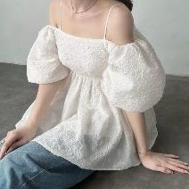
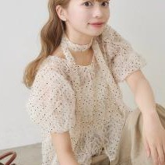
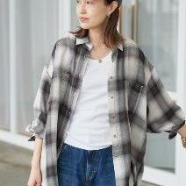
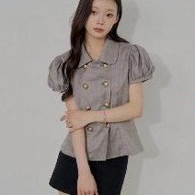


ZOZOTOWN · WOMEN SHIRT/BLOUSE TOP 50
여성 셔츠/블라우스
인기 랭킹 50 · 사진 그룹핑
전체 세대 · 50개 상품을 가격·패턴·디테일·브랜드 관점으로 그룹핑
기준 2026.08.12 · zozo.jp 여성 셔츠/블라우스 실시간 판매 랭킹 Top 50

Slide 27












































RANKING
Top 50 전체 그리드 (판매순)
1
2
3
4
5
6
7
8
9
10
11
12
13
14
15
16
17
18
19
20
21
22
23
24
25
26
27
28
29
30
31
32
33
34
35
36
37
38
39
40
41
42
43
44
45
46
47
48
49
50
판매 랭킹 1위(좌상단) → 50위. 가로 10개 × 세로 5줄.
2

Slide 28
PERSPECTIVE · 가격
가격대별 그룹핑 (Top 50)
~ ¥1,999 1개 · 가성비존
3
¥2,000~2,999 9개
6
8
13
27
33
42
43
47
50
¥3,000~3,999 8개 · 메인존
4
9
15
23
28
34
46
48
¥4,000~5,999 20개
1
2
7
10
11
12
16
18
19
20
24
25
26
31
32
37
38
39
41
44
¥6,000 이상 12개 · 디자이너존
5
14
17
21
22
29
30
35
36
40
45
49
저가(~¥1,999) 1개 · 중가(¥2,000~3,999) 17개 · ¥4,000+ 32개 · 평균 ¥5,160 / 중앙값 ¥4,425 (Top 50 기준)
3

Slide 29
PRINT · 프린트/패턴
무지·솔리드 (1/4)
프린트·로고 없음(소재·핏으로 차별화) · 36개
3
5
6
7
8
classicalelf
Meiru
GeeRA
BLUEEAST
mily bilet
¥1,999
¥6,999
¥2,999
¥4,180
¥2,499
11
12
13
14
15
titivate
INTERPLANET
Ada.
LOWRYS FARM
mily bilet
¥5,709
¥4,128
¥2,990
¥6,600
¥3,999
4

Slide 30
PRINT · 프린트/패턴
무지·솔리드 (2/4)
프린트·로고 없음(소재·핏으로 차별화) · 36개
17
18
19
21
22
mystic
INGNI
Emma Taylor
RAY CASSIN
COLLAGE GALLARDAGALANTE
¥7,920
¥4,389
¥5,940
¥6,600
¥11,220
23
24
25
26
27
AMERICAN HOLIC
LIAN
andme
FREAK'S STORE
AMERICAN HOLIC
¥3,490
¥5,225
¥5,090
¥5,095
¥2,991
5

Slide 31
PRINT · 프린트/패턴
무지·솔리드 (3/4)
프린트·로고 없음(소재·핏으로 차별화) · 36개
29
30
31
32
33
loin nuit
PUAL CE CIN
on:nue
ap retro
moment+
¥7,920
¥10,780
¥4,510
¥4,290
¥2,599
34
35
37
38
40
mipiarl
PUAL CE CIN
Rejoule
LOWRYS FARM
Kastane
¥3,999
¥11,000
¥4,791
¥4,840
¥7,590
6

Slide 32
PRINT · 프린트/패턴
무지·솔리드 (4/4)
프린트·로고 없음(소재·핏으로 차별화) · 36개
41
42
44
45
anyonemore
GeeRA
NANO universe
Chico
¥4,400
¥2,899
¥4,400
¥7,920
47
50
mily bilet
Bonjour Sagan
¥2,798
¥2,999
7

Slide 33
PRINT · 프린트/패턴
플라워·꽃
꽃 그래픽 (Mardi 홈그라운드) · 1개
48
antiqua
¥3,960
8

Slide 34
PRINT · 프린트/패턴
도트
1
36
46
tiptop
MOUSSY
INGNI
¥4,450
¥7,997
¥3,432
9

Slide 35
PRINT · 프린트/패턴
보더·스트라이프
2
20
28
43
URBAN RESEARCH Sonny Label
Aunt Marie's
classicalelf
classicalelf
¥5,544
¥4,400
¥3,999
¥2,499
10

Slide 36
PRINT · 프린트/패턴
체크·깅엄
4
9
10
16
classicalelf
LADY LIKE
U.S. POLO ASSN.
GLOBAL WORK
¥3,499
¥3,254
¥4,599
¥4,490
39
49
callautia
SLOBE IENA
¥5,999
¥12,100
11

Slide 37
FORM · 실루엣·핏·넥라인 (프린트와 별개 축)
러플·프릴·레이스 (1/2)
페미닌 디테일 · 15개
1
2
8
11
12
tiptop
URBAN RESEARCH Sonny Label
mily bilet
titivate
INTERPLANET
¥4,450
¥5,544
¥2,499
¥5,709
¥4,128
14
15
22
24
29
LOWRYS FARM
mily bilet
COLLAGE GALLARDAGALANTE
LIAN
loin nuit
¥6,600
¥3,999
¥11,220
¥5,225
¥7,920
12

Slide 38
FORM · 실루엣·핏·넥라인 (프린트와 별개 축)
러플·프릴·레이스 (2/2)
페미닌 디테일 · 15개
31
33
37
41
on:nue
moment+
Rejoule
anyonemore
¥4,510
¥2,599
¥4,791
¥4,400
47
mily bilet
¥2,798
13

Slide 39
FORM · 실루엣·핏·넥라인 (프린트와 별개 축)
퍼프·플리츠·볼륨 (1/2)
볼륨·주름 소매 · 13개
3
5
6
7
13
classicalelf
Meiru
GeeRA
BLUEEAST
Ada.
¥1,999
¥6,999
¥2,999
¥4,180
¥2,990
17
25
28
34
36
mystic
andme
classicalelf
mipiarl
MOUSSY
¥7,920
¥5,090
¥3,999
¥3,999
¥7,997
14

Slide 40
FORM · 실루엣·핏·넥라인 (프린트와 별개 축)
퍼프·플리츠·볼륨 (2/2)
볼륨·주름 소매 · 13개
40
42
45
Kastane
GeeRA
Chico
¥7,590
¥2,899
¥7,920
15

Slide 41
FORM · 실루엣·핏·넥라인 (프린트와 별개 축)
레귤러핏
표준 핏·기본 크루넥 (넥·소매 특이 디테일 없음) · 9개
9
10
19
20
21
LADY LIKE
U.S. POLO ASSN.
Emma Taylor
Aunt Marie's
RAY CASSIN
¥3,254
¥4,599
¥5,940
¥4,400
¥6,600
26
38
39
46
FREAK'S STORE
LOWRYS FARM
callautia
INGNI
¥5,095
¥4,840
¥5,999
¥3,432
16

Slide 42
FORM · 실루엣·핏·넥라인 (프린트와 별개 축)
세미오버·루즈핏
넉넉하지만 드롭숄더까지는 아닌 핏 · 7개
18
23
27
43
INGNI
AMERICAN HOLIC
AMERICAN HOLIC
classicalelf
¥4,389
¥3,490
¥2,991
¥2,499
44
48
50
NANO universe
antiqua
Bonjour Sagan
¥4,400
¥3,960
¥2,999
17

Slide 43
FORM · 실루엣·핏·넥라인 (프린트와 별개 축)
오버사이즈·드롭
드롭숄더·과감하게 큰 핏 · 6개
4
16
30
32
classicalelf
GLOBAL WORK
PUAL CE CIN
ap retro
¥3,499
¥4,490
¥10,780
¥4,290
35
49
PUAL CE CIN
SLOBE IENA
¥11,000
¥12,100
18

Slide 44
PERSPECTIVE · 브랜드
브랜드 유형별 그룹핑 (Top 50)
미국·글로벌 캐주얼 1개
10
디자이너·하이엔드 9개
17
19
22
29
30
35
36
40
49
일본 셀렉트·미들 12개
2
9
12
14
16
20
23
26
27
38
44
48
스트리트·K/트렌드 1개
33
저가·SPA·카탈로그 27개
1
3
4
5
6
7
8
11
13
15
18
21
24
25
28
31
32
34
37
39
41
42
43
45
46
47
50
브랜드→유형 매핑 기반. 매핑되지 않은 브랜드는 저가·SPA·카탈로그로 분류.
19

Slide 45
INSIGHTS
셔츠/블라우스 Top 50 요약
01
프릴·퍼프의 압도적 강세
02
가격대가 티셔츠보다 한 단계 위
러플·프릴·퍼프소매·플리츠 등 페미닌 볼륨 블라우스가 랭킹의 절반 이상. 밋밋한 셔츠는 드묾.
평균 ¥4,851 · 4~6천엔 존이 몸통. 1만엔 이상 프리미엄 블라우스도 다수(SLOBE IENA·PUAL CE CIN 등).
03
체크·도트·플라워 클래식 패턴
04
셀렉트·SPA 양강
무지 셔츠보다 체크·도트·잔꽃 패턴이 눈에 띔. 시즌 블라우스의 전형적 패턴 구성.
AMERICAN HOLIC·DISCOAT·classicalelf·mily bilet가 물량 리더. 내추럴 셀렉트와 저가 SPA가 공존.
※ 실시간 판매 랭킹 스냅샷 · 프린트/패턴·유형/디테일 모두 이미지 육안 재분류 · 2026.08.12 zozo.jp

Slide 46






ZOZOTOWN · WOMEN SWEAT TOP 50
여성 스웻셔츠
인기 랭킹 50 · 사진 그룹핑
전체 세대 · 50개 상품을 가격·프린트·유형·브랜드 관점으로 그룹핑
기준 2026.08.12 · zozo.jp 여성 스웻셔츠 실시간 판매 랭킹 Top 50

Slide 47












































RANKING
Top 50 전체 그리드 (판매순)
1
2
3
4
5
6
7
8
9
10
11
12
13
14
15
16
17
18
19
20
21
22
23
24
25
26
27
28
29
30
31
32
33
34
35
36
37
38
39
40
41
42
43
44
45
46
47
48
49
50
판매 랭킹 1위(좌상단) → 50위. 가로 10개 × 세로 5줄.
2

Slide 48
PERSPECTIVE · 가격
가격대별 그룹핑 (Top 50)
~ ¥1,999 1개 · 가성비존
50
¥2,000~2,999 7개
1
10
18
23
30
33
36
¥3,000~3,999 6개 · 메인존
3
6
12
22
37
39
¥4,000~5,999 14개
4
7
8
11
19
21
24
26
27
38
43
44
46
47
¥6,000 이상 22개 · 디자이너존
2
5
9
13
14
15
16
17
20
25
28
29
31
32
34
35
40
41
42
45
48
49
저가(~¥1,999) 1개 · 중가(¥2,000~3,999) 13개 · ¥4,000+ 36개 · 평균 ¥7,274 / 중앙값 ¥5,965.5 (Top 50 기준)
3

Slide 49
PRINT · 프린트/패턴
무지·솔리드 (1/2)
프린트·로고 없음(소재·핏으로 차별화) · 14개
1
3
10
12
18
AMELY
LOWRYS FARM
HANNE
AMERICAN HOLIC
INGNI SOELA
¥2,980
¥3,300
¥2,442
¥3,490
¥2,970
19
21
23
24
27
SLY
RANAN
B.C STOCK
jouetie
UNFILO
¥4,499
¥4,400
¥2,970
¥4,620
¥5,991
4

Slide 50
PRINT · 프린트/패턴
무지·솔리드 (2/2)
프린트·로고 없음(소재·핏으로 차별화) · 14개
29
31
44
49
SNIDEL
FREAK'S STORE
LILY BROWN
SLOBE IENA
¥12,980
¥6,490
¥5,940
¥7,700
5

Slide 51
PRINT · 프린트/패턴
스몰 로고·원포인트 (1/2)
가슴 작은 로고/자수 · 19개
2
4
5
7
9
JOURNAL STANDARD relume
VACANCY
adidas
GAP
adidas
¥7,700
¥5,500
¥11,440
¥4,543
¥13,860
11
14
15
20
25
U.S. POLO ASSN.
adidas
FRAY I.D
PUMA
FRED PERRY
¥5,996
¥13,860
¥10,450
¥9,999
¥14,960
6

Slide 52
PRINT · 프린트/패턴
스몰 로고·원포인트 (2/2)
가슴 작은 로고/자수 · 19개
28
30
34
38
41
FREAK'S STORE
GAP
adidas
URBAN RESEARCH Sonny Label
AMI Alexandre Mattiussi
¥7,997
¥2,999
¥8,800
¥4,554
¥30,800
42
45
46
48
Mila Owen
SNIDEL
U.S. POLO ASSN.
Champion
¥9,460
¥18,480
¥5,290
¥14,850
7

Slide 53
PRINT · 프린트/패턴
레터링·바시티
텍스트·슬로건·칼리지 · 9개
6
8
13
32
35
MOUSSY
U.S. POLO ASSN.
Ungrid
MOUSSY
PUAL CE CIN
¥3,999
¥5,996
¥8,800
¥9,990
¥6,930
36
37
39
50
FREAK'S STORE
VIVID LADY
SHEPP
coca（coca）
¥2,552
¥3,290
¥3,390
¥890
8

Slide 54
PRINT · 프린트/패턴
그래픽·아트
회화·캐릭터·심볼 · 7개
17
22
26
33
Disney
LADY LIKE
JILL by JILL STUART
PUBLUX
¥6,490
¥3,721
¥5,940
¥2,497
40
43
47
niko and...
LOWRYS FARM
niko and...
¥6,600
¥5,500
¥4,899
9

Slide 55
PRINT · 프린트/패턴
플라워·꽃
꽃 그래픽 (Mardi 홈그라운드) · 1개
16
Mardi Mercredi
¥9,900
10

Slide 56
FORM · 실루엣·핏·넥라인 (프린트와 별개 축)
헨리·폴로넥
버튼 플래킷/카라 넥라인 · 3개
9
14
38
adidas
adidas
URBAN RESEARCH Sonny Label
¥13,860
¥13,860
¥4,554
11

Slide 57
FORM · 실루엣·핏·넥라인 (프린트와 별개 축)
러플·프릴·레이스
페미닌 디테일 · 2개
1
21
AMELY
RANAN
¥2,980
¥4,400
12

Slide 58
FORM · 실루엣·핏·넥라인 (프린트와 별개 축)
퍼프·플리츠·볼륨
볼륨·주름 소매 · 2개
44
48
LILY BROWN
Champion
¥5,940
¥14,850
13

Slide 59
FORM · 실루엣·핏·넥라인 (프린트와 별개 축)
오프숄더
숄더 노출 · 3개
10
18
24
HANNE
INGNI SOELA
jouetie
¥2,442
¥2,970
¥4,620
14

Slide 60
FORM · 실루엣·핏·넥라인 (프린트와 별개 축)
하프집·집업
넥 지퍼 디테일 · 4개
15
30
31
34
FRAY I.D
GAP
FREAK'S STORE
adidas
¥10,450
¥2,999
¥6,490
¥8,800
15

Slide 61
FORM · 실루엣·핏·넥라인 (프린트와 별개 축)
크롭
짧은 기장·미드리프 · 3개
3
6
23
LOWRYS FARM
MOUSSY
B.C STOCK
¥3,300
¥3,999
¥2,970
16

Slide 62
FORM · 실루엣·핏·넥라인 (프린트와 별개 축)
레귤러핏
표준 핏·기본 크루넥 (넥·소매 특이 디테일 없음) · 9개
4
5
7
25
29
VACANCY
adidas
GAP
FRED PERRY
SNIDEL
¥5,500
¥11,440
¥4,543
¥14,960
¥12,980
41
45
46
49
AMI Alexandre Mattiussi
SNIDEL
U.S. POLO ASSN.
SLOBE IENA
¥30,800
¥18,480
¥5,290
¥7,700
17

Slide 63
FORM · 실루엣·핏·넥라인 (프린트와 별개 축)
오버사이즈·드롭 (1/3)
드롭숄더·과감하게 큰 핏 · 24개
2
8
11
12
13
JOURNAL STANDARD relume
U.S. POLO ASSN.
U.S. POLO ASSN.
AMERICAN HOLIC
Ungrid
¥7,700
¥5,996
¥5,996
¥3,490
¥8,800
16
17
19
20
22
Mardi Mercredi
Disney
SLY
PUMA
LADY LIKE
¥9,900
¥6,490
¥4,499
¥9,999
¥3,721
18

Slide 64
FORM · 실루엣·핏·넥라인 (프린트와 별개 축)
오버사이즈·드롭 (2/3)
드롭숄더·과감하게 큰 핏 · 24개
26
27
28
32
33
JILL by JILL STUART
UNFILO
FREAK'S STORE
MOUSSY
PUBLUX
¥5,940
¥5,991
¥7,997
¥9,990
¥2,497
35
36
37
39
40
PUAL CE CIN
FREAK'S STORE
VIVID LADY
SHEPP
niko and...
¥6,930
¥2,552
¥3,290
¥3,390
¥6,600
19

Slide 65
FORM · 실루엣·핏·넥라인 (프린트와 별개 축)
오버사이즈·드롭 (3/3)
드롭숄더·과감하게 큰 핏 · 24개
42
43
47
50
Mila Owen
LOWRYS FARM
niko and...
coca（coca）
¥9,460
¥5,500
¥4,899
¥890
20

Slide 66
PERSPECTIVE · 브랜드
브랜드 유형별 그룹핑 (Top 50)
미국·글로벌 캐주얼 13개
5
7
8
9
11
14
17
20
25
30
34
46
48
디자이너·하이엔드 15개
2
6
13
15
16
26
27
29
32
35
41
42
44
45
49
일본 셀렉트·미들 13개
3
12
18
21
22
23
28
31
36
38
40
43
47
스트리트·K/트렌드 6개
4
10
19
24
37
39
저가·SPA·카탈로그 3개
1
33
50
브랜드→유형 매핑 기반. 매핑되지 않은 브랜드는 저가·SPA·카탈로그로 분류.
21

Slide 67
INSIGHTS
스웻셔츠 Top 50 요약
01
3카테고리 중 최고가
02
로고 스웻 천하
스웻이 평균가 최고 · Top 50엔 AMI(41위 ¥30,800)·SNIDEL·adidas 등 프리미엄이 다수.
FREAK'S STORE·adidas·GAP·U.S. POLO ASSN. 등 브랜드 로고 스웻이 상위 독식.
03
8월 비수기 시그널
04
스포츠·아메카지 색채
연령 구간과 무관하게 랭킹 거의 동일 — 시즌 오프 아이템으로 성수기 재조회 권장.
adidas 등 스포츠 브랜드와 미국 캐주얼 비중이 티셔츠·셔츠보다 큼.
※ 실시간 판매 랭킹 스냅샷 · 프린트/패턴·유형/디테일 모두 이미지 육안 재분류 · 2026.08.12 zozo.jp

